Slide 1
Material de estudio para soporte técnico
Estudiante: Michael Araya Murcia
Año: 2018

Slide 2
Capitulo 1
Planificación del help desk de su escuela

Slide 3
¿Qué es un help desk?
Un help Desk es una parte del grupo de soporte técnico establecido por una organización para mantener operando sus PCs en forma eficiente. Por lo general, la organización tiene un gran numero de PCs.
Soporte reactivo y proactivo
Reactivo: Resuelve problemas que el usuario reporta y lo ayuda a realizar las tareas necesarias para llevar a cabo un proyecto, también trata casos de virus.
Proactivo: Se trabaja para evitar problemas comunes relacionados con las PCs antes de que estos ocurran

Slide 4
¿Cómo trabaja un help desk?
Se les conoce como el nivel de soporte 1: Estos tienen amplios conocimientos pero no necesariamente profundos de varios temas.
Nivel de soporte 2: Proporciona soporte en áreas especializadas tales como redes, sistemas operativos o aplicaciones especificas de software.
----------------------------------------------------------------------------------------------------------------------
Un Help Desk maneja sus tareas usando un sistema de solicitud por boletas. En esta se llenas toda la información necesaria para resolver el problemas del cliente.
La siguiente imagen muestra un flujo típico de una solicitud de una boleta.

Slide 5
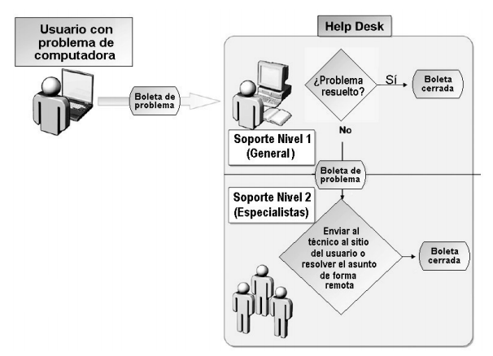
¿Cómo trabaja un help desk?

Slide 6
¿Cómo se mide el éxito de un help desk?
Por lo general, se consideran cierto número de indicadores, incluyendo:
El porcentaje de solicitudes por boleta cerrada exitosamente;
El porcentaje de solicitudes por boleta pasada al siguiente nivel de soporte;
El tiempo que toma responder a una solicitud por boleta y cerrarla;
La satisfacción del usuario final con la cortesía, paciencia y ayuda de los técnicos.

Slide 7
Las funciones típicas de un técnico incluyen:
• Proporcionar en promedio por lo menos cinco horas de servicio por semana en el
Help Desk y registrar esas horas en la base de datos de forma precisa y apropiada;
• Responder a las solicitudes por boleta con lo mejor de sus habilidades;
--------------------------------------------------------------------------------------------------------------
• Participar en las juntas semanales y en todas las sesiones de capacitación
que se requieran;
• Hacer un esfuerzo continuo para proporcionarle un servicio de alta
calidad al cliente.

Slide 8
Áreas de soporte
Soporte al Hardware: Incluye crear y mantener un inventario preciso, evaluar y reemplazar partes con fallas y realizar rutinas de mantenimiento.
Soporte al sistema operativo: Incluye la ejecución de instalaciones y actualizaciones, la instalación de actualizaciones y parches de software y mantenimiento periódicos al sistema operativo, como la desfragmentación de los discos rígidos.
Redes: Esta limitado por lo general a problemas relacionados a Internet o intranet, como habilitar a usuarios a conectarse a internet o acceder a recursos en la red interna.
Seguridad: Abarca problemas relacionados con la protección contra virus en una PC individual o en la red, hasta la seguridad física de las PCs de la escuela.
Tareas del usuario: Significa ayudar a los usuarios a realizar tareas con un software de aplicación específico.

Slide 9
Capitulo 2
Conocimiento del hardware

Slide 10
Reglas de seguridad al trabajar con componentes internos
Asegurarse de que la PC esté desenchufada y desconectada de la fuente de energía.
Descargar a tierra todo tipo de carga electrostática de su cuerpo, use una pulsera antiestática o toque una pieza de metal.
Siempre use herramientas aisladas con un material plástico a la hora de trabajar con fuentes de poder.
Asegúrese de poner los tornillos en un contenedor para que no se pierda.
Nunca fuerce una conexión.

Slide 11
Identificación de los componentes de hardware interno.
Procesador y memoria.
Procesadores.
Bus del sistema.
Memoria.
Memoria RAM.

Slide 12
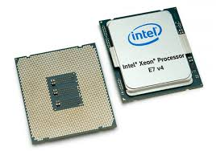
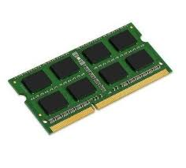
Procesador y memoria.
Estos dos son los componentes mas importantes de la computadora, en base a ellos se escogerán las demás piezas.

Slide 13
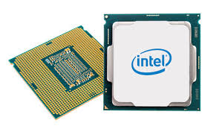
Procesadores
Son la unidad central de proceso de la PC. Hacen cálculos que permiten a la PC actuar de manera correcta. La velocidad se define en megahertz(MHz), ya que los procesadores están fijados a la tarjeta madre, siempre son internos.

Slide 14
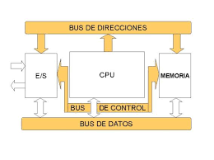
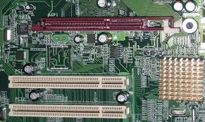
Bus del sistema
Determina qué tan rápido puede procesar operaciones la PC. Considere al procesador como automóvil, y el bus del sistema como la carretera por donde viaja.

Slide 15
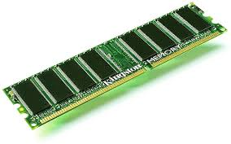
Memoria
Es cualquier forma de almacenamiento electrónico, pero por lo general se refiere a las de acceso rápido. La mayoría de las memorias están pensadas para almacenar datos de forma temporal.

Slide 16
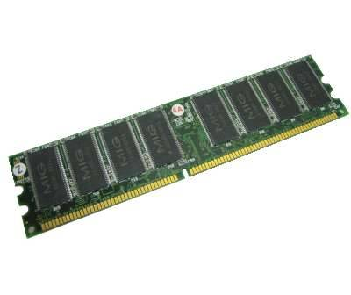
Memoria RAM
Cada aplicación, incluyendo el software del sistema operativo, necesita cierta cantidad de memoria RAM para poder operar. Se mide en megabytes(MB). Hay muchos tipos de memorias RAM.

Slide 17
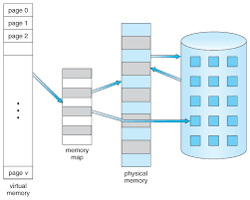
Memoria virtual
Se crea cuando usted corre programas que necesitan más memoria RAM de la que está disponible. La memoria va guardando los archivos que necesita al momento, estos se les conoce como “archivos swap”, ya que todos los archivos se cambian según se necesiten.

Slide 18
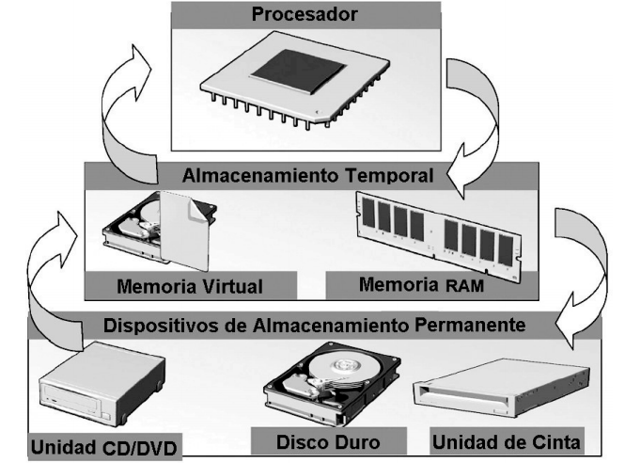
Unidades DE DISCO
Son dispositivos físicos que almacenan datos o le permiten tener acceso a datos en ciertos tipos de medios. Por ejemplo, un CD-RW(disco compacto de lectura-escritura) le permite leer datos desde un CD y almacenar o escribir datos a un CD.

Slide 19
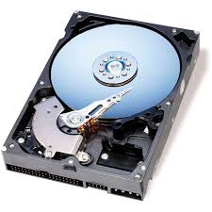
Disco Rígido
El disco rígido es la ubicación principal de almacenamiento en la PC. La capacidad de un disco rígido varía de PC a PC y se mide en bytes.

Slide 20
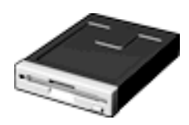
Unidades de disquete
Leen discos de 3.5 pulgadas. Son medios removibles que almacenan hasta 1.44 MB de datos de archivos de aplicaciones específicas, por lo general es la unidad “A”.
---------------------------------------------------------------------------------------
Unidad de disquete externa vs. interna
Estas pueden estar de manera externa o interna en relación con una computadora. Con el surgimiento de la popularidad y funcionabilidad de los CDs grabables y las unidades de CD-RW, están reemplazando rápidamente a las de disquete.

Slide 21
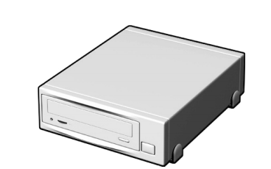
Unidades de disco CD/DVD
Las unidades de CD-ROM y las de disco de video digital(DVD) le permiten al usuario leer y/o grabar o “quemar” datos a un disco compacto. Las unidades que leen estos discos pueden ser de: sólo lectura y lectura/escritura combinados.

Slide 22
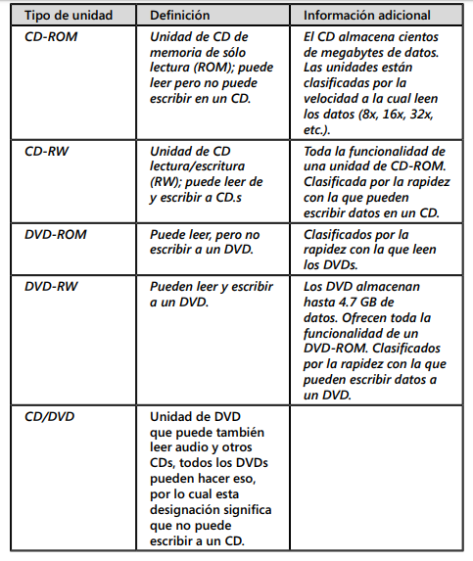
Unidades de disco

Slide 23
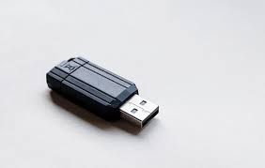
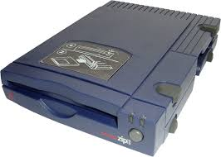
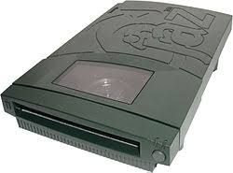
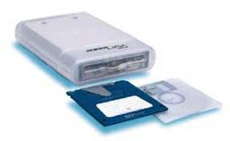
Unidades de almacenamiento de datos.
Unidades USB: A veces se les llama unidades de pluma(pen drive) debido a su tamaño y forma; pueden almacenar cientos de megabytes de datos.
Unidades Zip: Estas usan discos removibles que pueden almacenar entre 100MB y 250MB de información.
Unidades Jaz: Usan discos que pueden almacenar 1GB y 2GB de información.
Unidades SuperDisk: Pueden leer y escribir sobre discos normales que almacenan 120MB de información.

Slide 24
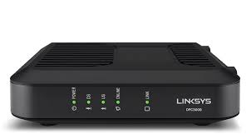
Dispositivos de comunicación
Módems: Son dispositivos que permiten a las PCs
transmitir datos a otras PCs.

Slide 25
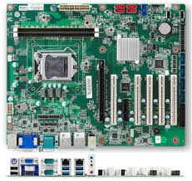
Placas base
Todos los datos se procesan en la PC a través de las placas base. Es una compleja tarjeta de circuitos multicapas a la cual se conectan todos los componentes internos.

Slide 26
Puertos
Puertos seriales: envían 8 bits en un byte de datos de forma serial. En algún tiempo esto fue ventajoso, ya que requerían sólo un hilo para transmitir los datos.
---------------------------------------------------------------------------------------Puertos paralelos: envían 8 bits al mismo tiempo sobre hilos paralelos, permitiendo una mayor velocidad de transmisión.

Slide 27
Capitulo 3
Instalación de Windows xp profesional

Slide 28
Capitulo 4
Introducción a la solución de problemas

Slide 29
Capitulo 5
Soporte al hardware

Slide 30
Capitulo 6
Soporte a Windows xp profesional

Slide 31
Capitulo 7
Soporte a equipos en red

Slide 32
Capitulo 8
Soporte a necesidades de seguridad

Slide 33
Capitulo 9
Tareas de mantenimiento y proyectos especiales

Slide 34
Capitulo 9
Tareas de mantenimiento y proyectos especiales

Slide 35
Capitulo 10
Cronología histórica

Slide 36
Capitulo 11
introduccion

Slide 37
Capitulo 12
Clases de computadoras

Slide 38
Capitulo 13
Identificación y características de los componentes

Slide 39
Capitulo 14
Case, chasis,(tower,médium tower,mini tower)

Slide 40
Capitulo 15
Mother board(tarjeta madre)

Slide 41
Capitulo 16
Ranuras de expansión isa

Slide 42
Capitulo 17
conectores

Slide 43
Capitulo 18
Unidades de almacenamiento

Slide 44
Capitulo 19
tarjetas

Slide 45
Capitulo 20
memoria

Slide 46
Capitulo 21
Puertos de entrada y salida

Slide 47
Capitulo 22
Ensamblaje paso a paso

Slide 48
Capitulo 23
Configuración inicial del setup

Slide 49
Capitulo 24
Glosario de terminos

Slide 50
bibliografía
Curso básico de soporte técnico

